Slide 1
Ciência de Dados
Amiraldo Ferreira, Jheickson Felipe e Lorenzo Alberto
Santarém, Pará
17 Janeiro 2023

Slide 2
Agenda
O que é Ciência de Dados?
Linguagens para Ciências de Dados.
R e RStudio, Jupyter R/Python.

Slide 3
O que é Ciência de Dados?
Extração de dados significativos;
Combinação de princípios matemáticos e estatísticos com suporte da inteligência artificial e engenharia da computação;
Análise de grandes quantidades de dados.

Slide 4
Qual a importância?
Armazenamento automático de informações;
Reduz a redundância e impulsiona a inovação;
Produz resultados completos, como:
  Códigos,
  Resultados numéricos; e,
  Relatórios.

Slide 5
O que faz um cientista de dados?
Previsão do futuro com base matemática;
Desenvolve estratégias para analisar dados;
Prepara, explora e visualiza dados que sejam úteis a um determinado contexto.

Slide 6
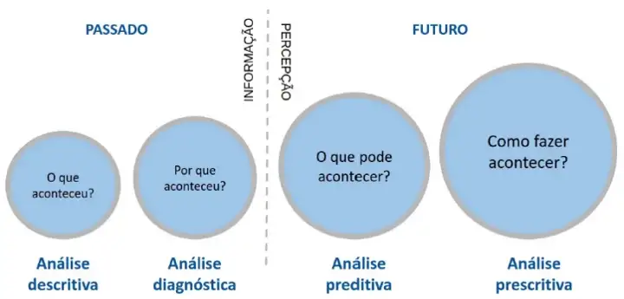
Análises da Ciência de Dados

Slide 7
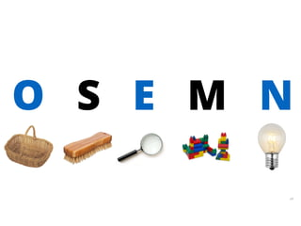
Processos da Ciência de Dados

Slide 8
Técnicas mais utilizadas
Classificação;
Regressão; e,
Clustering.

Slide 9
Uso em tecnologias
Inteligência Artificial;
Computação em nuvem;
Internet das Coisas; e,
Computação quânticas.

Slide 10
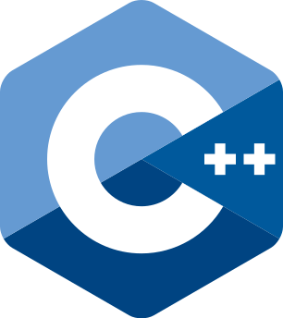
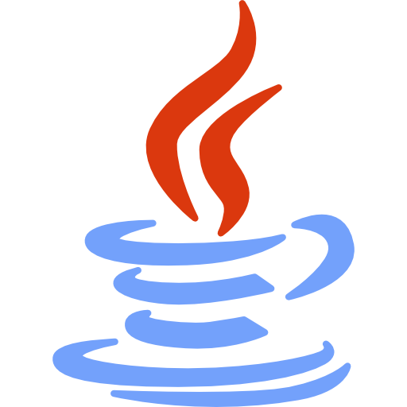
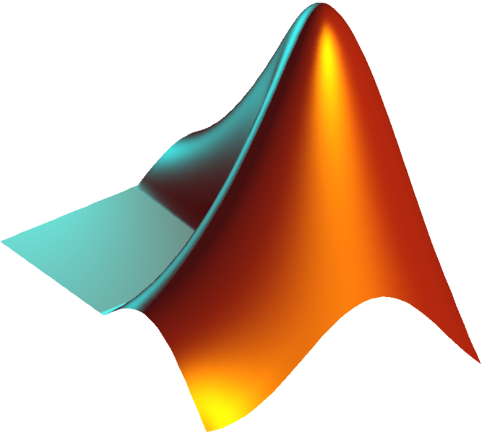




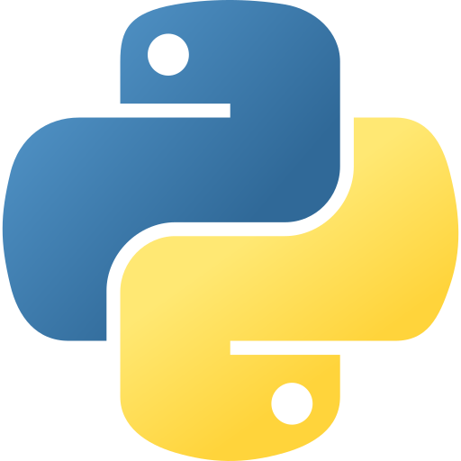



Linguagens para Ciência de Dados
Ferramentas do Cientista de Dados

Slide 11
As mais populares

Slide 12
Python
Altamente popular
Código aberto
Grande quantidade de Libraries

Slide 13
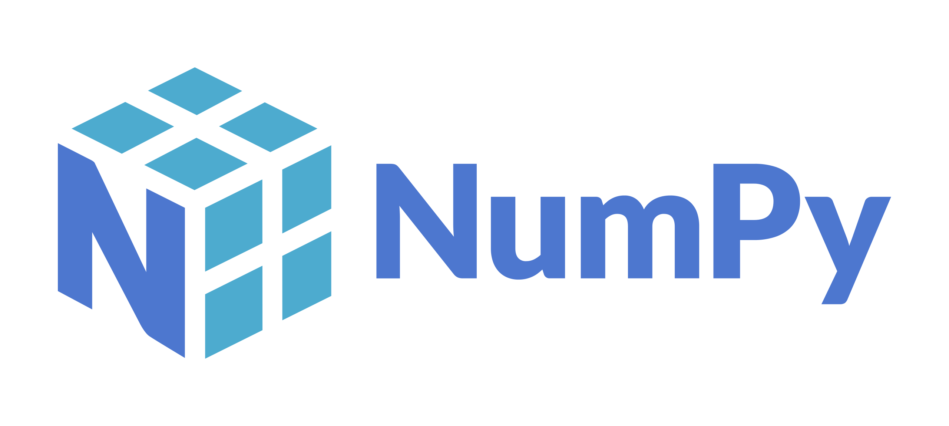




Python
Altamente popular
Código aberto
Grande quantidade de Libraries
Funções matemáticas avançadas
Data Manipulation a partir de banco de dados
Gráficos e visualização interativa
Machine/Deep Learning
Neural Networks

Slide 14
R
Desenvolvida específicamente para Data Science/Analysis
Código aberto
Concorrente direta do Python

Slide 15
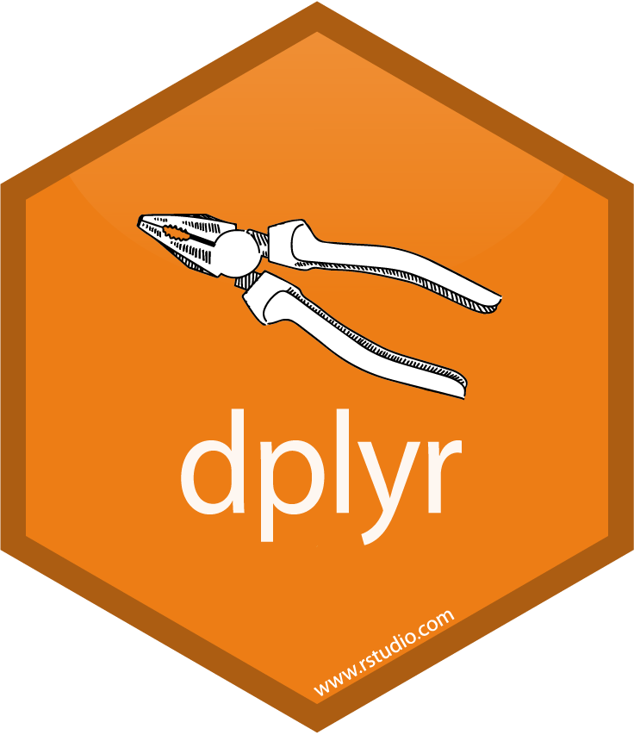
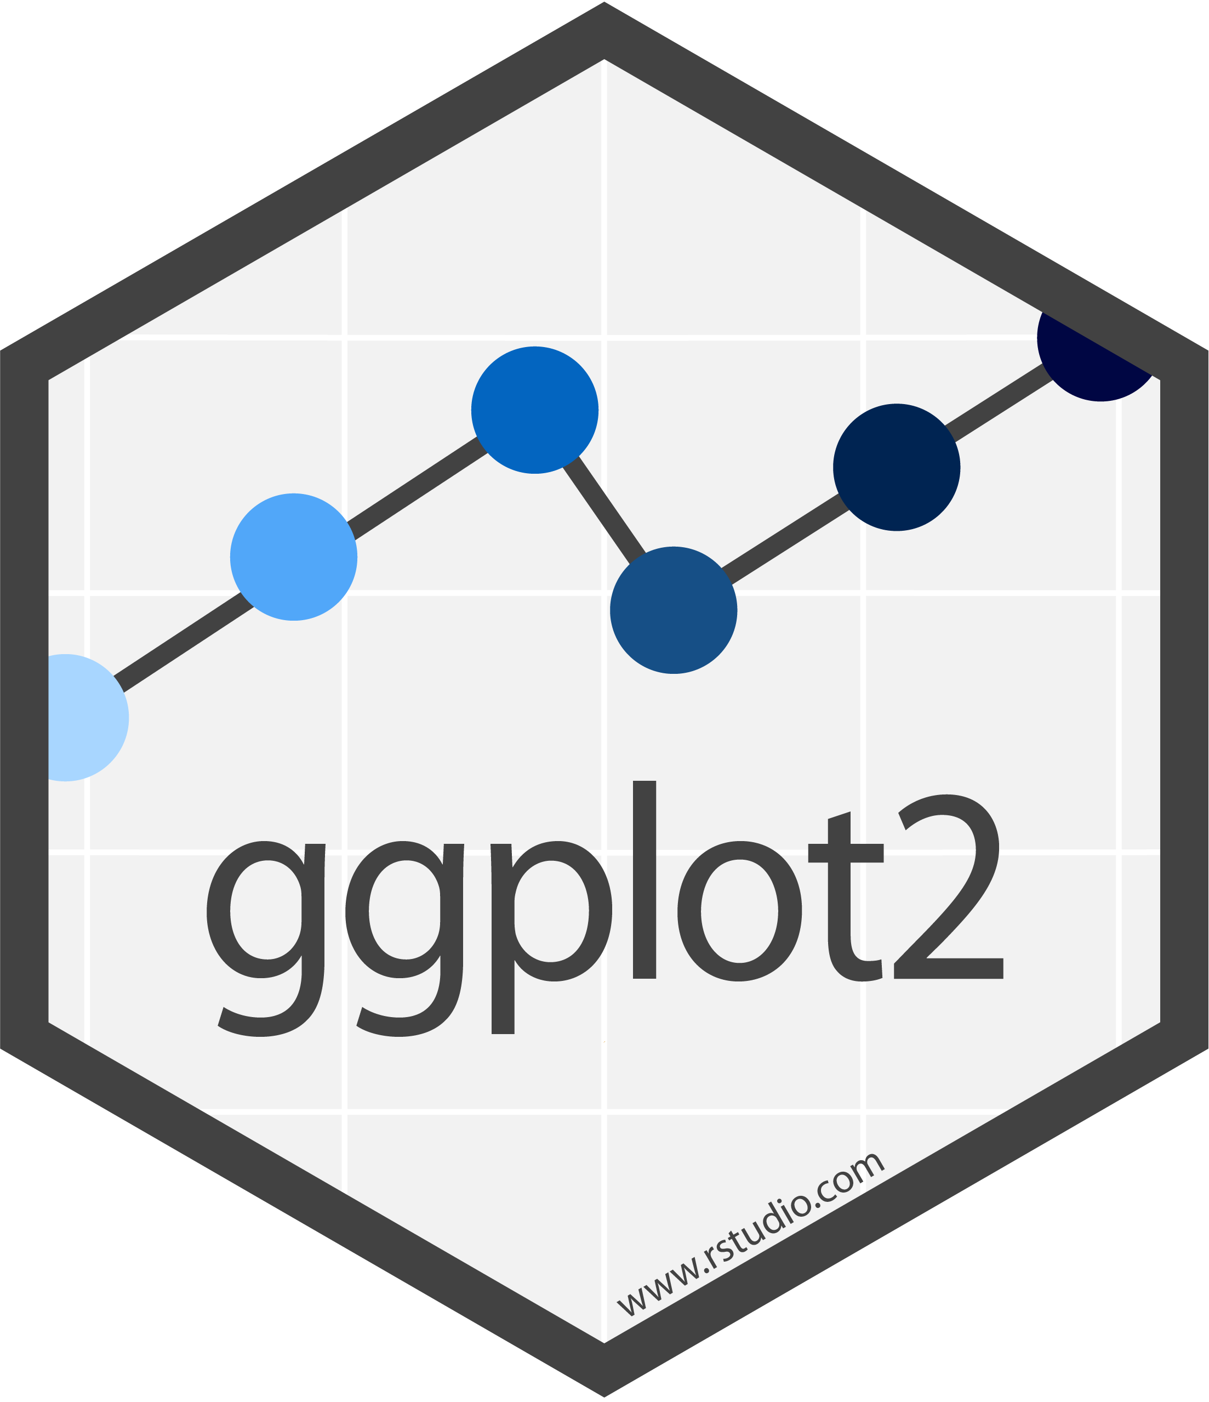

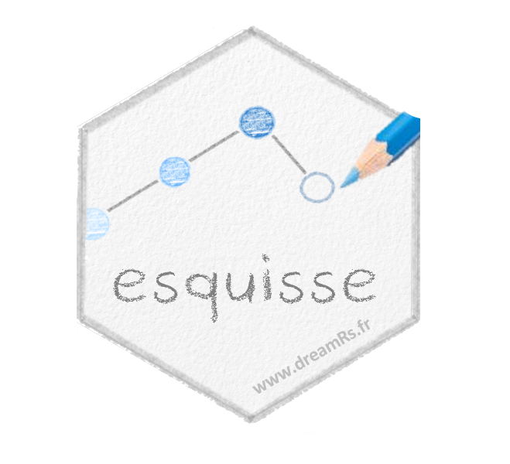

R
Desenvolvida específicamente para Data Science/Analysis
Código aberto
Concorrente direta do Python

Slide 16
SQL
Mais que uma linguagem de criação de bancos de dados relacionais
Ganhando atenção na área de Ciência de Dados
Scripts para atualização de dados
Criação de relatórios
Criação de gráficos
Criação de painéis

Slide 17
Java
Alta versatilidade
Orientada a objetos
Alta compatibilidade “Write once, run anywhere”

Slide 18



Java
Alta versatilidade
Orientada a objetos
Alta compatibilidade “Write once, run anywhere”
Uso de Pipelines e Parallel Processing
Visualização de dados

Slide 19

Java
Alta versatilidade
Orientada a objetos
Alta compatibilidade “Write once, run anywhere”
Uso de Pipelines e Parallel Processing
Visualização de dados

Slide 20
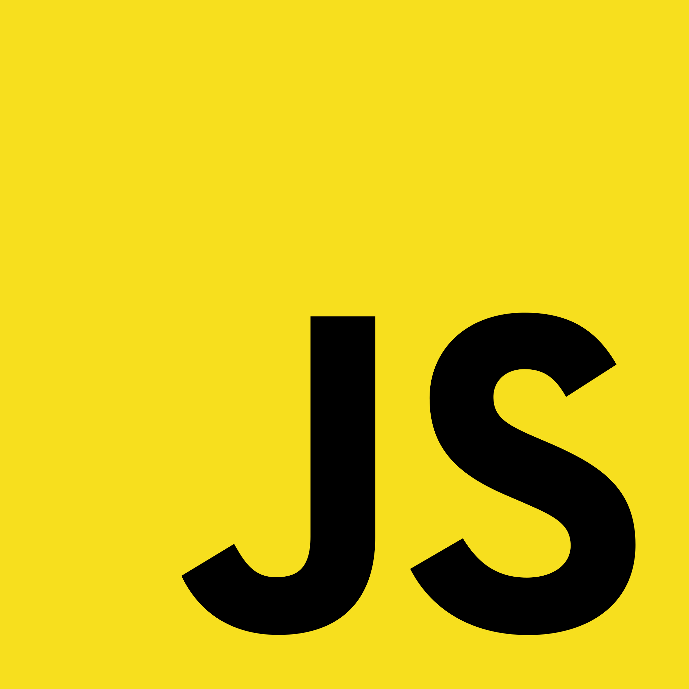

Menções

Slide 21
Pondo a Mão na Massa
R
Jupyter Notebook
Python
Linguagem de manipulação, análise e visualização de dados.
Ambiente de anotações, códigos e análise de dados.
Linguagem de programação de alto nível e de uso geral – fácil de entender e escrever.

Slide 22
R – Ross & Robert
Linguagem multi-paradigma orientada a objetos, programação funcional, dinâmica, fracamente tipada;
Voltada à manipulação, análise e visualização de dados;
Criada no departamento de Estatística da Universidade de Auckland, Nova Zelândia;
Pesquisas mostram que a popularidade do R aumentou nos últimos anos.

Slide 23
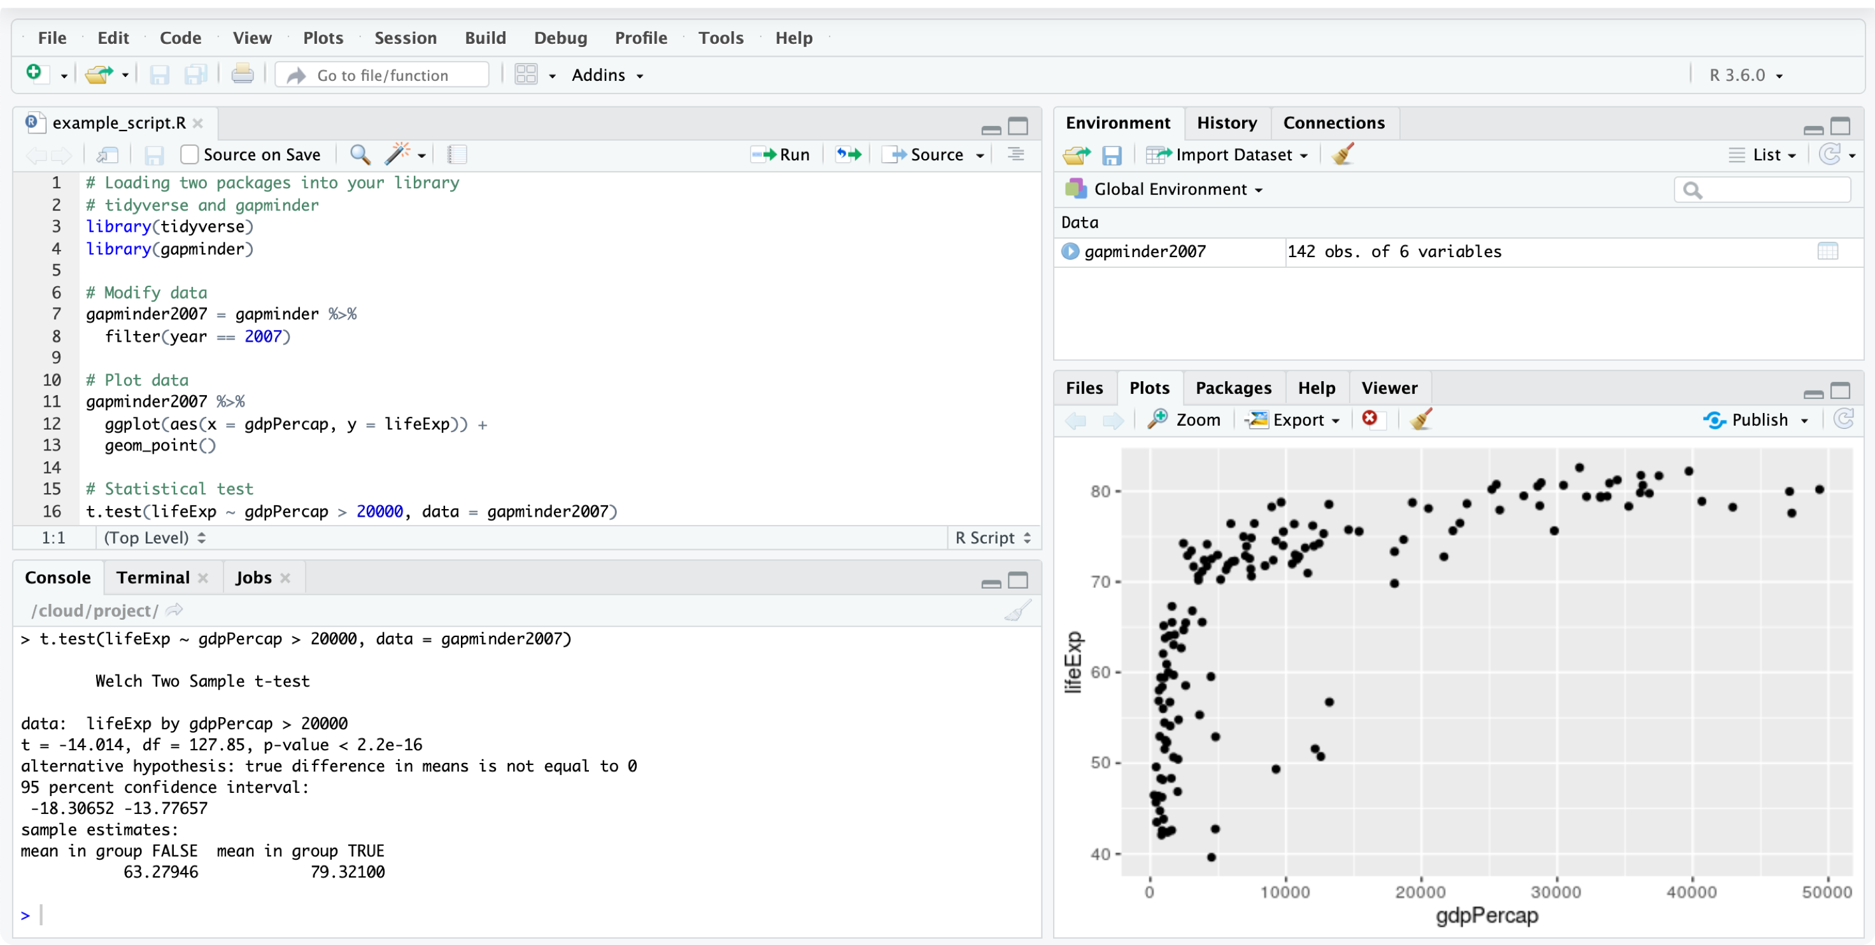
R e RStudio

Slide 24
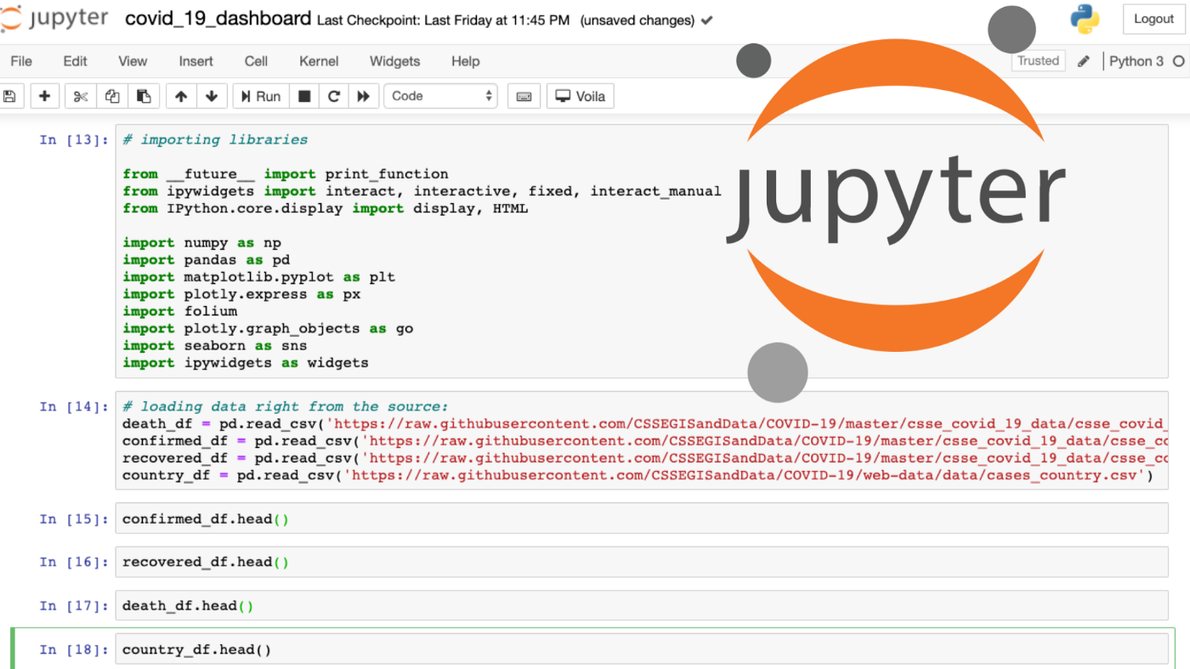
Jupyter Notebook

Slide 25
Python
Python is a high-level, general-purpose programming language. Designed for code readability with the use of significant indentation;
Dynamically-typed and garbage-collected. Supports multiple programming paradigms;
Comprehensive standard library;
One of the most popular programming languages.

Slide 26
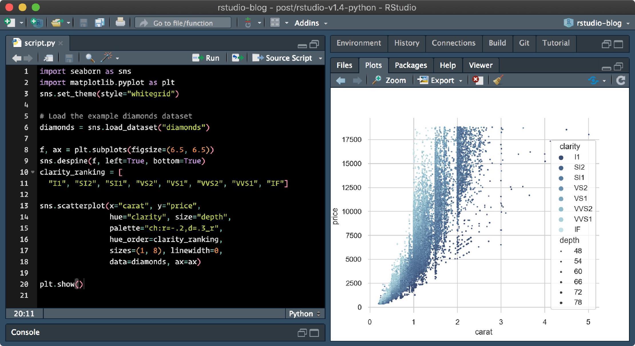
Python e Código

Slide 27
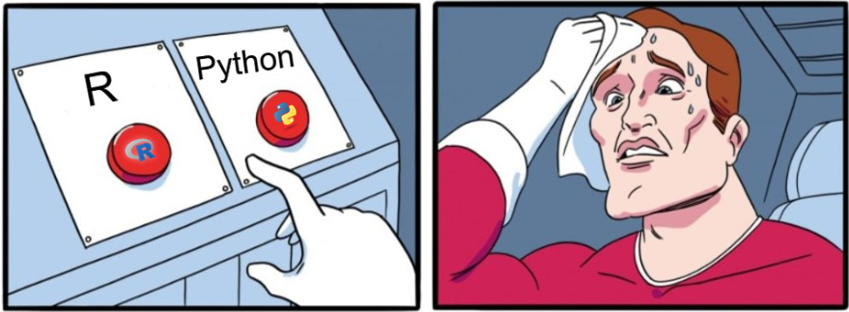
R e Python em Ciência de Dados

Slide 28
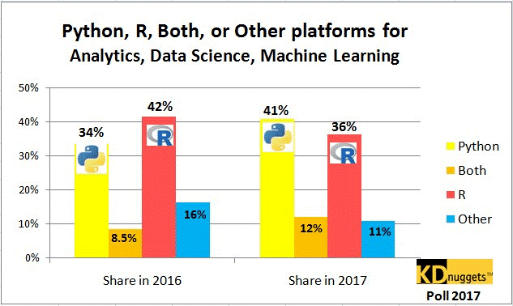
Cenário 2016/2017

Slide 29
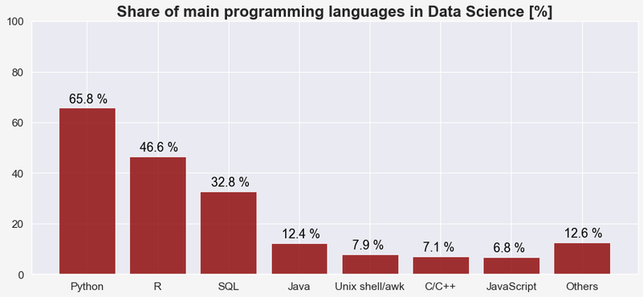
Cenário 2019

Slide 30
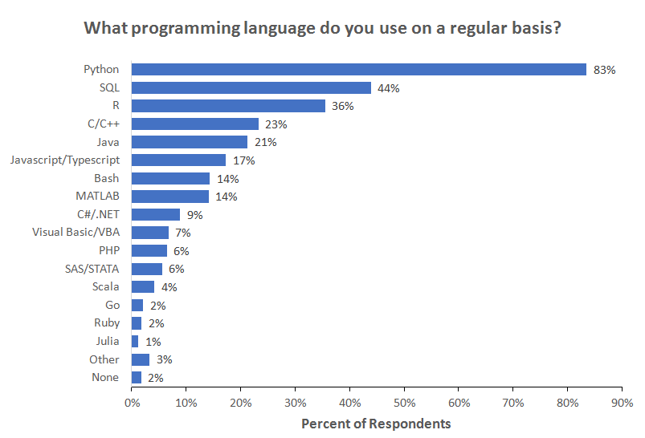
Reflexo no Kaggle

Slide 31
Então é Python?
Não…..talvez.

Slide 32
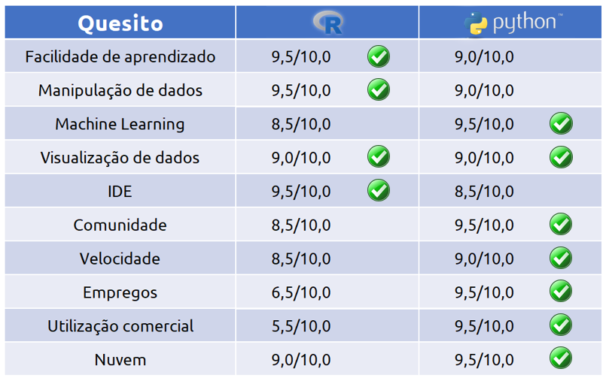
Comparações gerais

Slide 33
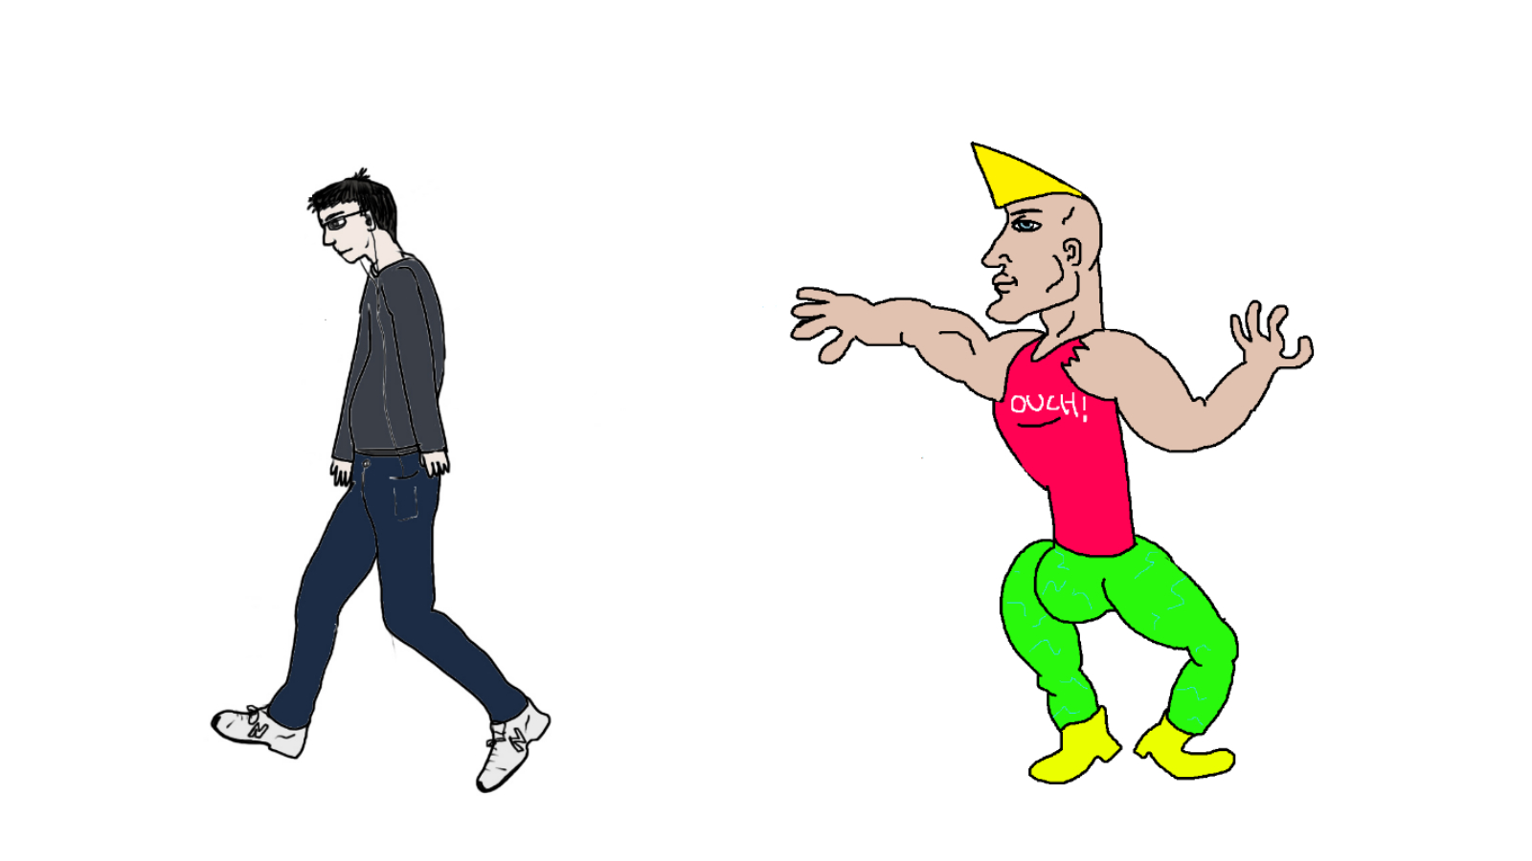
Conclusão
average R user:
average Python enjoyer:

Slide 34
Por que não ambos?
A melhor linguagem é aquela que resolve seu problema.

Slide 35
Recomendações
Google Colab;
PyCharm;
Spider.

